Slide 1

ОЗНАЙОМЛЕННЯ З СОЦІУМОМ
Вихователь: Калугіна О.В.

Slide 2
Мета:
продовжувати ознайомлювати дітей з традиційними святами українців, які вони відзначають узимку; розширювати знання про виникнення цих свят і традиції, пов'язані з їх святкуванням; збагачувати словник дітей піснями та віршами; прищеплювати любов і цікавість до народних українських свят.

Slide 3

Розповідь про свято Миколая

Slide 4

Розповідь про свято Різдва

Slide 5
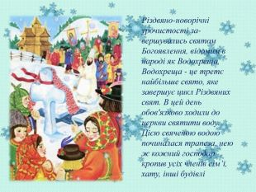
Розповідь про свято «Водохрещі»

Slide 6
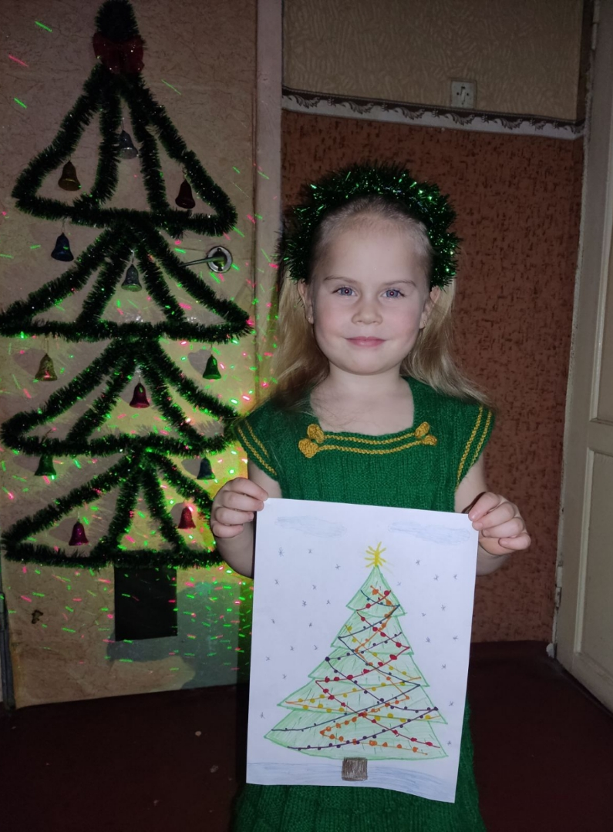
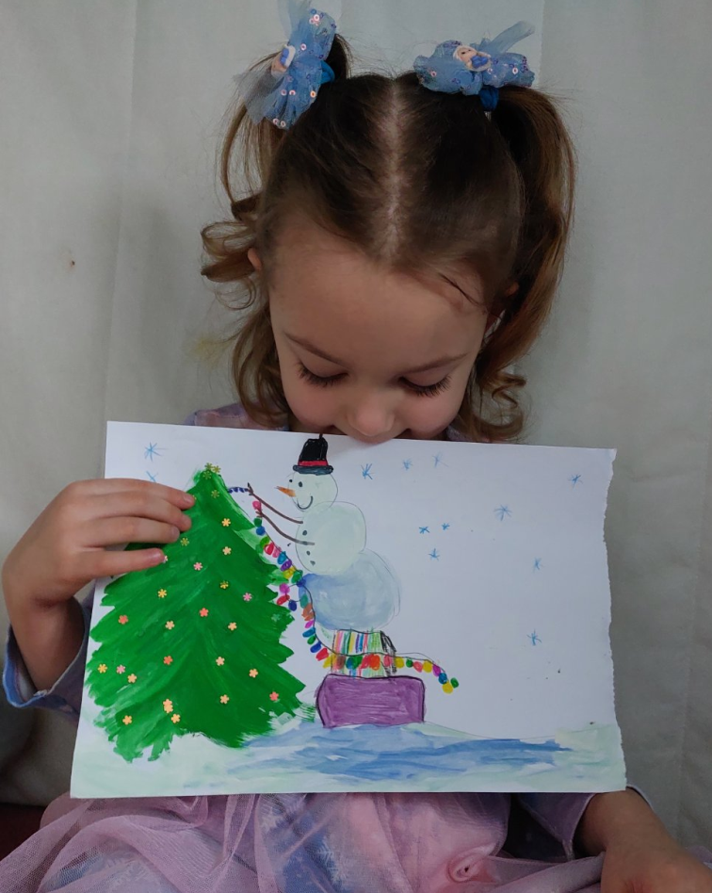
Малюнки дітей за улюбленими святами

Slide 7


